Slide 1
操作系统

Slide 2
引例1：
在Window或DOS下用汇编语言编程时，如何打印
5个字符？有两种方法：
一种是用INT指令调用Window/DOS的功能来完成；
另一种是不调用Window/DOS功能，而用IN/OUT
机器指令直接读写打印机的接口寄存器。这两种方法所
对应的程序段如下：
程序段1：使用INT语句打印
MOV AH，O5H
MOV DL，Char
INT 21H
……
Char DB ‘1’

Slide 3
程序段2：使用IN/OUT语句打印
MOV I，0 ；本段程序打印12345
；这5个字符
L1：MOV I，I+1
CMP I，5
JNC L3 ；打完5个字符
MOV A，I
L2：IN ADDR1，B ； ADDR1为状态寄
；存器地址
OR B，BS ； BS为状态位选择码
JNC L2 ；未准备好
OUT ADDR2，A ；输出字符， ADDR1为数据
；寄存器地址
JMP L1
L3：RET

Slide 4
两种方法的分析比较：
方法2中使用IN/OUT机器指令来完成打印过程需要涉及到打印机接口寄存器，包括打印机的数据接口寄存器、状态与控制接口寄存器。访问其它设备的输入、输出过程也是类似的。

Slide 5
方法1中使用INT的程序很简单，程序员不再需要与接口寄存器打交道，只需要一个简单的调用即可。实际的打印工作就通过INT命令调用交给Window/DOS操作系统来完成，即由Window/DOS来实际读写打印机接口寄存器，也就是说， Window/DOS中包含着程序段2。

Slide 6
学习操作系统目的：
为专门用途人们设计、修改、扩充操作系统。
大多数计算机部门主要决策者选择操作系统及操作系统中的选择部分。
用户为了完成自己的任务必须与操作系统交往
操作系统中所用的许多概念和技巧一般可以应用到其它领域。

Slide 7
一 、操作系统概述
内容提要：
*计算机系统资源
*什么是操作系统
*操作系统的形成和发展
*操作系统的功能
*现代操作系统的特征及基本概念
*操作系统的分类
*现代主流操作系统简介

Slide 8
1、计算机系统资源
计算机系统组成：硬件+软件
硬件：计算机物理装置。指计算机系统中那些 “硬的” 物理设施，即各种处理机，存储器，输入输出设备和通信设备等。
软件：指由计算机硬件执行以完成一定任务的所有程序及数据。

Slide 9
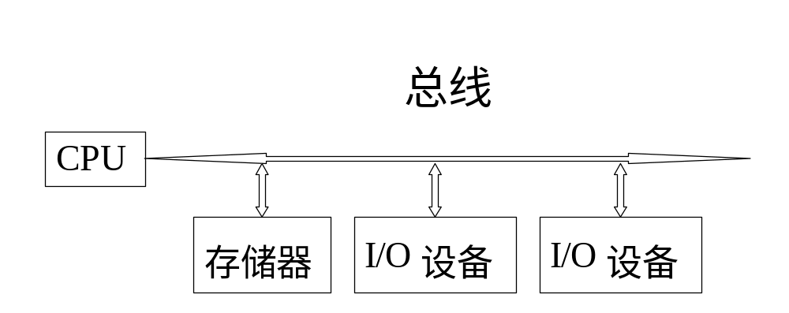
计算机硬件组织
微 型 机：
处理机+存储器+输入/输出设备。
总线结构（各部分通过总线交换信息）。

Slide 10
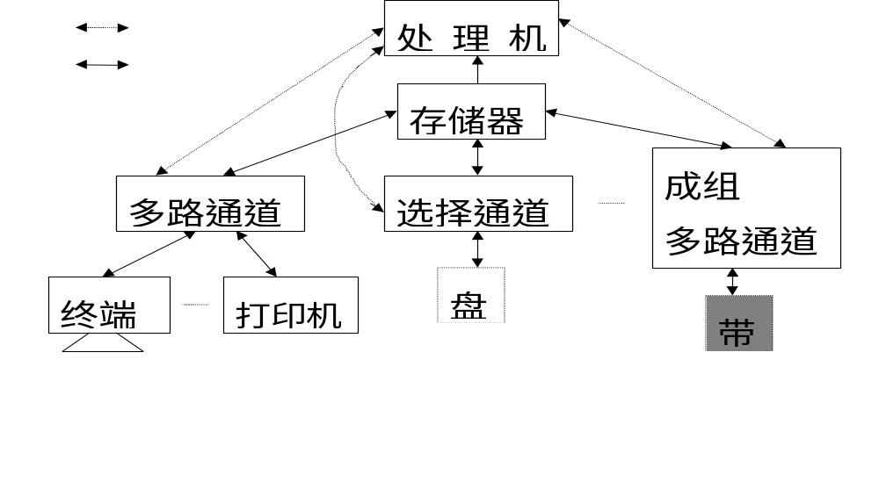
大，小型机：
中央处理机，I/O处理机（通道），存储器，I/O设备。
非总线结构（存储器成为其中心部分）

Slide 11
计算机软件组织
计算机软件包括系统软件和应用软件
系统软件：操作系统，语言处理系统， 和常用的例行服务程序。
应用软件：指那些为了某一类的应用需 要而设计的程序，或用户为 解决某的特定的问题而编制 的程序或程序系统，如航空 定票系统。

Slide 12
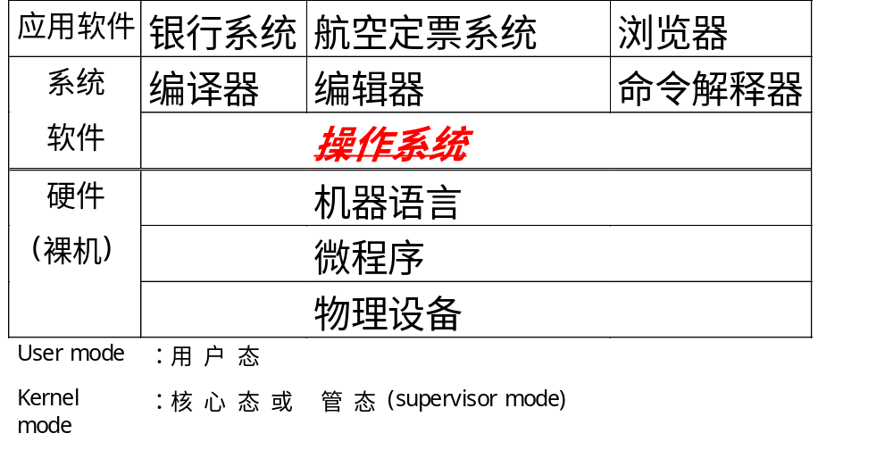
计算机系统层次关系

Slide 13
2、什么是操作系统
对于现代操作系统中，人们常用四种观点来描述操作系统：
*用户环境的观点
计算机用户分为三类：
终端用户
程序员
系统设计者

Slide 14
操作系统为计算机用户提供了
两种接口：
用户接口（User Interface）
编程接口 (Application Programming
Interface,简称API)

Slide 15
通过操作系统为计算机用户提
供了两种接口，用户可以通过三种方
式使用操作系统：
使用键盘命令或Shell命令语言
利用鼠标器等点击窗口中的图标
调用操作系统内部功能模块，即
系统调用接口

Slide 16
操作系统为计算机用户提供了
两种的接口的发展方向：
简单
友好
使用方便

Slide 17
*虚拟机的观点
软件与硬件的关系：软件是在硬件基础上对硬件的性能加以扩充和完善。
软件之间的关系：一部分软件运行要以另一部分软件的存在并为其提供一定的运行条件为基础；新添加的软件可以看作是在原来那部分软件基础上的扩充与完善。

Slide 18
“虚拟机”：一个裸机在每加上一层软件后，就变成了一个功能更强的机器，把这“新的更强功能的机器”称作虚拟机。
OS的地位：紧挨硬件层的第一层软件，对硬件进行首次扩充，同时又是其他软件运行的基础。

Slide 19
*资源管理的观点
资源管理的观点是目前对操作系统
描述的主要观点，操作系统资源管理的主
要功能如下：
跟踪资源状态
(2) 分配资源
(3) 回收资源
(4) 保护资源。

Slide 20
综上所述，我们可以得出操作系
统的概念：
操作系统是计算机系统中的一个系统软件，管理和控制计算机系统中的硬件和软件资源，合理地组织计算机的工作流程，以便有效利用这些资源为用户提供一个功能强大、使用方便的工作环境，从而在计算机与用户之间起接口的作用

Slide 21
3、操作系统的形成和发展
*推动操作系统发展的关键因素
计算机硬件升级和新硬件的出现
提供新的服务、方便用户使用
提高计算机资源利用率
更正软件错误
计算机体系结构的发展

Slide 22
*操作系统发展历程
手工操作阶段
早期批处理
多道程序系统
分时系统
实时操作系统
操作系统的进一步发展

Slide 23
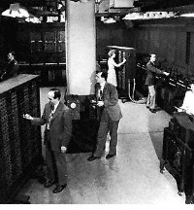
*手工操作阶段
没有操作系统

Slide 24
程序员编程
准备程序带
程序员预约机时
程序员将程序（带或卡片）与数据装入输入装置（带机或卡机）
按下控制台面板上的装入按钮
程序装入内存
面板指示灯亮
程序开始运行
按下启动按钮
程序执行完后，面板指示灯亮，控制台终端打印或输出结果
正确否
预约时间到否
卸带（程序和数据（输入和结果））
在控制台上修改程序
卸带
结束

Slide 25
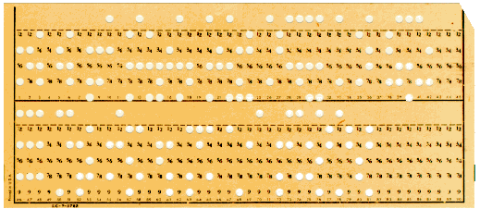

Slide 26
汇编语言出现后手工交互阶段
安装汇编带或汇编源程序带
编程、穿孔、预约
装入与启动汇编程序
汇编程序运行完产生目标程序带
卸下汇编、源程序、目标程序带
成功否
安装连接带
下机修改源程序
产生、卸下连接、目标、可执行汇编目标程序带
卸下汇编、源程序、目标程序带
成功否
安装启动该用户程序
安装用户可执行目标程序和数据带
运行完毕、产生结果数据
成功否
卸下程序、数据、结果带
下机
联机或下机修改

Slide 27
手工批处理阶段
编程、并输入到纸带、卡式磁带上
准备关于运行步骤与各步程序带、输入数据带
输出数据带的说明，运行步骤还包括运行不成
功处理，运行次数
将作业申请（带及说明）提交给系统操作员
操作员分批。系统操作员待接到一批作业申请
后进行分批：将运行同一程序的放在一起，例
如把要需要汇编的源程序带放在一起
装入与运行。凡是运行同一程序的都尽可能一
次装入与多次运行，每次运行都需要系统操作
员判断结果与手工装卸数据带
修改程序
程序员取结果
成功了吗
结束

Slide 28
*第一代操作系统：单道批处理系统
第一个操作系统就是一个监控程序

Slide 29
单道批处理系统的操作过程
开机
程序员编程、输入、提交（卡片叠）
硬件自动装入监控程序，
进入内存约定地址并运行
操作员分批（方法同手工批处理）
装带
运行
卸带
程序员取结果
关机
成功否
结束

Slide 30
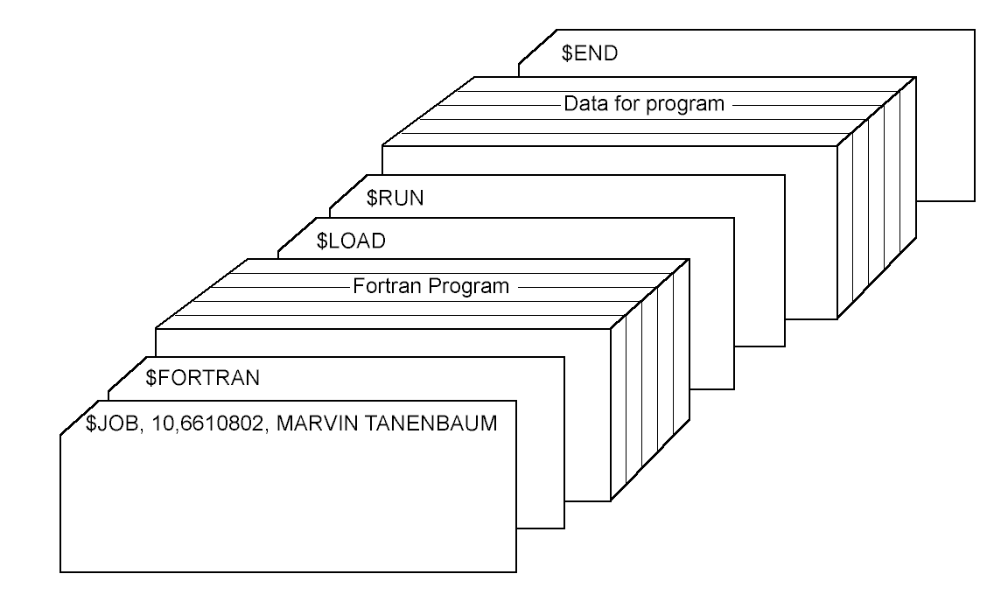
FMS 的JOB结构

Slide 31
监控程序工作过程
开机自举
读卡
控制卡
读入内存当前地址
哪一种
作业结束卡
作业开始卡
运行程序卡
作业结束
处理
作业启动
处理
启动内存指定其始地
址的程序开始运行
运行完毕回到监控程序（用户程序
的最后一条指令为返回监控程序）

Slide 32
单任务自动批处理阶段的内存分配情况
装入程序
作业自动转换程序
控制卡解释程序
用户程序区
监控程序

Slide 33
*多道批处理系统
引入多道批处理系统是为了提高系统资源利用率和系统吞吐量

Slide 34
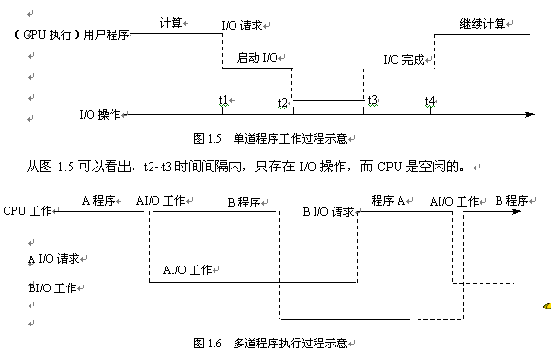

Slide 35

多道程序系统
  内存中的三个作业（ job）

Slide 36
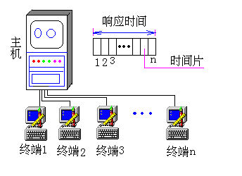
*分时系统和实时系统
分时操作系统

Slide 37
分时操作系统的特点：
1. 多路调制性：即众多联机用户可以同时使用同一台计算机；
2. 独占性：各终端用户感觉到自己独占了计算机；
3. 交互性：用户与计算机之间可进行“会话”。

Slide 38
实时操作系统
到了60年代初，计算机开始应用到生产过程控制、工业控制、防空系统、信息处理等，在这些应用中不但要解决计算间题，还要求在规定的时间内完成计算，即实时处理。在实时处理中的一个核心的问题就是响应时间问题。

Slide 39
响应时间：
指用户发出命令，到系统完成用
户命令所需的时间。
批处理操作系统 没有
分时操作系统 秒级(一般情况）
实时操作系统 微秒级 甚至更小（经典说法）系统满足用户时限（deadline)的要求 (现代）

Slide 40
实时：
指计算机对于用户请求能足够快地进行处理，并做出反映。要求毫秒、微秒级。

Slide 41
实时操作系统特点：
1、系统对外部的信号必须能及时响应，(在规定的时间内（deadline)；
2、要求高可靠性和安全性，效率则放在第二位；
3、系统整体性强；
4、不要求很强的“会话”能力。

Slide 42
实时操作系统的应用：
实时控制：
工业过程控制、防空系统等等
实时信息处理：
情报检索和查询、飞机订票系统、银行信用卡系统等等。

Slide 43
*操作系统的进一步发展
随着计算机网络的发展，网络操作系统和分布市操作系统得到了广泛的应用

Slide 44
网络操作系统:
在通常的操作系统中增加了实现网络低层协议（一般到传送层）功能和网络设备管理功能的操作系统。如UNIX、LINUX, WINDOWS NT都是网络操作系统。

Slide 45
分布式操作系统
在各处理机之间采用无主从关系来设计的操作系统，除了最低级的输入输出支援外，所有的系统任务可以在系统中任何处理机上运行。系统有高度的并行性和有效的同步方法。

Slide 46
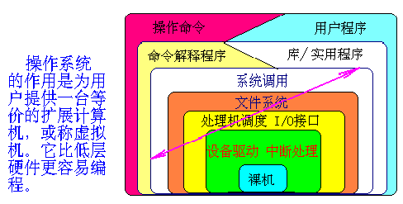
*操作系统的功能
功能示意图

Slide 47
*接口功能
操作系统为用户提供的人机交互界面，称为接口。
计算机为用户提供了三类接口。

Slide 48
1、命令接口
命令接口通过在用户和操作系统之间提供高级通信控制程序运行，用户通过输入设备（键盘、鼠标、触摸屏等）发出一系列命令告诉操作系统执行所需功能。

Slide 49
命令分为两类：
联机命令
联机命令接口有一组键盘命令及命令解释器组成。
脱机命令
脱机命令又称批处理用户接口，由一组作业控制语言JCL组成，控制批处理作业的运行。

Slide 50
2、程序接口
程序接口也称为系统调用，是操作系统对运行程序提供服务并与之通信的一种机构。

Slide 51
3、图形用户接口
图形用户接口产生的背景是联机命令用户接口提供的各种命令的名字和格式，并严格按照规定的格式输入命令，难于记忆，使用不方便，效率很低，所以出现了图形用户接口。

Slide 52
操作系统提供的界面的友好性和易用性成为操作系统中的重要部分，用户在相当的程度上以这两个标准来判断一个系统的优劣。

Slide 53
*处理机管理
处理机管理主要包括进程控制、进程同步、进程通信和进程调度。

Slide 54
1、进程控制
进程控制的基本功能是创建和撤消进程以及控制进程的状态转换。

Slide 55
2、进程同步
进程同步是指系统对并发执行的进程进行协调
包括一互斥的方式访问临界资源和对合作进程之间进行的协调。

Slide 56
3、进程通信
我们把进程间所进行的信息交换成为进程通信。

Slide 57
4、进程调度
进程调度是指按照一定的调度算法，例如：先来先服务的算法，从进程的就绪队列中选出一个进程，把处理机分配给它，为该进程设置运行现场，并运行之。

Slide 58
*存储器管理
存储器管理的主要任务
有：
1、为多道程序的并发执行提供良好的环境。
2、便于用户使用存储器

Slide 59
3、提高存储器的利用率。
4、为尽量多的用户提供足够大的存储空间。

Slide 60
为实现上述任务，存储器管理应具有以下4中功能：
1、内存分配
多道程序能并发运行的基本条件是，各个程序都要有自己的内存空间，因此，内存分配是存储管理的基本功能。

Slide 61
对内存的分配可按照两种方式进行：
一种是静态分配。
另一种是动态分配。

Slide 62
2、内存保护
为保证各道程序都能在自己的内存空间运行而互不干扰，要求每道程序在执行时能随时检查对内存的所有访问是否合法。因此，需要内存保护功能。

Slide 63
3、地址映射
逻辑地址：是指由目标程序所限定的地址范围称为该程序的地址空间，该地址空间中的地址成为逻辑地址。
物理地址：是指描述内存空间的地址。

Slide 64
地址映射：程序要装载到内存空间中才能运行，因此，必须将逻辑地址映射到内存的物理地址。将逻辑地址映射成物理地址称为地址映射。

Slide 65
4、内存扩充
由于物理内存的大小可能不能满足大型作业或多个作业的并发运行（超出了物理内存的大小），为了满足用户的要求并改善系统的性能，必须对内存加以扩充。
这种扩充是利用虚拟存储技术。

Slide 66
*设备管理
设备器管理的主要任务有：
1、为用户程序分配I/O设备；
2、完成用户程序的I/O请求；
3、提高处理机和I/O设备的利
用率；
4、改善人机界面。

Slide 67
为实现上述任务，设备管理应具有以下4中功能：
1、缓冲管理
由于外围设备和处理机交换信息时，会出现速度不匹配的矛盾，为了提高处理机和外设的利用率，引入了缓冲管理。

Slide 68
2、设备分配
操作系统根据用户所请求的设备类型和所采用的分配算法对设备进行分配，并将为获得所需设备的进程放进相应设备的等待队列。

Slide 69
3、设备处理
启动指定的I/O设备，完成用户规定的I/O操作，并对由设备发来的中断请求进行及时响应，根据中断类型进行相应的处理。

Slide 70
4、虚拟设备功能
独占设备：一次仅允许一个进程使用的设备称为独占设备。
为了提高设备利用率及其加快程序的执行过程，让用户感觉到自己独占设备，采用了将设备虚拟化，虚拟化后的设备叫虚拟设备或逻辑设备。
一台物理设备虚拟成多台虚拟设备。

Slide 71
*文件管理
计算机必须永久化数据，操作系统永久化数据是将数据放在文件里面，存储在可以永久化的设备上。
为了对文件进行管理，引入了文件系统。其主要功能包括：

Slide 72
1、文件目录管理
文件目录是联系用户和外存中文件数据之间的纽带，使文件系统向用户提供按名存取
的功能。使用户不关心文件存储的细节，从而方便用户使用文件。

Slide 73
2、文件的逻辑组织与文件访
问方式
文件的逻辑组织结构决定了文件的访问方式，典型的结构有：

Slide 74
堆文件
顺序文件
索引顺序文件
索引文件
直接访问文件（哈希文件）

Slide 75
3、文件存储空间的管理
文件存储空间的管理的功能有如何组织管理磁盘上的大量文件和空闲空间、有效利用磁盘空间和如何快速检索磁盘上的文件等等。

Slide 76
4、文件共享与安全
资源共享是不可以避开的功能，这样才能使资源充分利用。

Slide 77
共享带来了一个副作用，就是安全问题，比如数据丢失、非法侵入。因此，文件安全也是文件系统的重要功能。

Slide 78
*现代操作系统的特征及基本概念
*现代操作系统的特征
现代操作系统一般都具有四个基本特征：
1、任务共行性
任务共行有两层含义：

Slide 79
从宏观上看，任务共行是指系统中有多个任务同时运行。
从微观上看，任务共行是指但处理机系统中的任务并发，即多个任务在单个处理机上交替运行，或多处理机系统中的任务并行，即多个任务在多个处理机上同时运行。

Slide 80
2、资源共享性
资源共享性有两层含义：
从宏观上看，资源共享性是指系统中有多个任务可以同时使用系统中的软硬件资源。
从微观上看，资源共享性是指多个任务可以交替互斥地使用系统的中某个资源。

Slide 81
资源共享：系统资源被多个并发执行的进
程共同使用。
资源共享的两种方式：
*互斥共享
指多个进程使用资源时，在一段时间内只允许一个进程访问。比如：打印机、绘图仪等等
*同时共享
指系统资源允许在一段时间内由多个进程同时访问。这里的同时是宏观的，微观上还是交替访问系统资源，比如：硬盘等

Slide 82
资源共享与并发的关系：
资源共享是以并发执行为条件，
即：没有并发就不存在共享。
资源共享也影响程序的并发执行，若资源共享不当，并发会减弱，甚至无法实现。
资源共享和并发互为存在条件，是操作系统的两个最基本的特征

Slide 83
3、虚拟性
虚拟是指将一个物理上的实体变为（映射为）若干个逻辑上的对应物。
前者是实际存在的，后者是虚拟的，是一种感觉性的存在。

Slide 84
4、不确定性
操作系统中不确定性有两层含义：
* 程序执行结果的不确定性，程序不可再现（不允许出现这种情形）。
* 多道程序环境下进程以异步方式执行，每个进程的开始执行时间、进程的执行顺序、运行所需时间都是不可预知的。

Slide 85
*基本概念
1、多道程序设计技术
多道程序设计技术是指系统中允许多道程序同时准备运行，当正在运行的那道程序因为某种原因（比如：等待从磁盘输入数据等等）暂时不能继续运行时，系统将自动地启动另一道程序运行；一旦原因消除（比如：数据已经从磁盘里输入到了内存），暂时停止运行的那道程序在将来某个时候还可以被系统继续运行。

Slide 86
多道程序设计技术是现代操作系统的关键技术，是现代操作系统的最重要的特征之一，它将现代操作系统和早期操作系统区别开来。
多道程序设计技术给操作系统带来巨大变化的同时，也伴随着操作系统设计的复杂性。由此，给操作系统带来了如下一些必须解决的问题：

Slide 87
* 多个用户作业共享处理机和输入/输出设备，协调因争夺处理机或输入/输出设备而产生的冲突，解决个道程序之间的同步互斥和进程的死锁问题，有效地分配这些资源。
* 既要有较大容量的存储器，以便装入尽可能多的用户作业，有必须采取措施防止各道程序之间的交叉冲突，防止作业被有意或无意地破坏。

Slide 88
* 必须建立高效、可靠和方便的文件系统，有效地管理和存取系统中的软件资源和辅助空间

Slide 89
2、进程和线程
进程是操作系统的核心概念：
按照一些观点，将进程描述为：
进程是“执行中的程序”或者“程序的一次执行”。
线程是操作系统内部机制在发展过程中，对进程的有效细化，目的是为了减少对进程处理的开销，将进程的执行环境减少至最少。

Slide 90
3 、作业
作业是指用户要求计算机系统所做的工作的集合。
作业的构成：程序、数据和作业说明书。

Slide 91
4、任务
任务和进程在经典的多任务操作系统环境下，没有什么区别。
任务是从系统资源分配的角度描述程序在系统中的运行。
进程是从处理器利用和工作流程控制的角度描述程序的执行。

Slide 92
5、系统调用
系统调用就是操作系统提供的最基本的一级服务，供用户程序使用。

Slide 93
6、接口
接口多用于描述系统硬件之间的连接关系，以及软件和程序模块间的调用关系。

Slide 94
7、虚拟内存
引入虚拟内存的原因：
* 解决有限的内存空间无法装入尺寸超过其大小的程序；
* 解决驻留内存的进程数受到物理内存空间的限制。
虚拟内存：就是将磁盘空间虚拟为逻辑内存，使用户感觉到一个比物理内存空间大得多的逻辑内存空间，即实际物理内存空间与虚拟的那部分逻辑内存空间的总和，统称为虚拟内存空间。

Slide 95
8、文件
文件就是命名了的字节流，它是现代操作系统对计算机系统中种类繁多的外围设备进行高度抽象的结果。

Slide 96
*操作系统分类
操作系统分类的原则：
按照硬件平台系统结构的不同可分为单机操作系统、嵌入式操作系统和多机操作系统。
按照操作系统在用户界面的使用环境和功能特征的不同，可分为批处理操作系统、分时操作系统和实时操作系统。
现代操作系统通常兼有分时和批处理功能。

Slide 97
1、批处理操作系统
批处理操作系统的工作方式：
一批用户作业提交后首先在外存上排成一个队列；然后由作业调度程序负责从该队列中选取一个或多个作业进入内存，并分别为它们建立进程，使若干进程共享包括处理机、内存空间在内的系统资源，以提高资源利用率和系统吞吐量。

Slide 98
批处理操作系统的优点：
* 多道程序由操作系统自动调度执行，大大降低了人工干预对系统性能的影响；
* 资源利用率高；
*系统吞吐量大。

Slide 99
批处理操作系统的优点：
* 系统交互性差，修改和调试程序及其困难；
* 增加了作业的平均周转时间。
周转时间：作业从进入系统到执行完成退出系统所经历的时间。

Slide 100
2、分时操作系统
分时操作系统的工作方式：
一台主机连接若干台终端，每台终端供一个用户使用，用户交互地向系统提出联机命令请求，系统接受所有用户的命令，采用分式原则处理服务请求，在通过交互终端显示执行结果。

Slide 101
3、实时操作系统
实时操作系统的工作方式：
及时响应外部事件的请求，在规定的时间内完成对该事件的处理，并控制所有实时任务协调一致地运行的操作系统。
实时操作系统设计的目标：
对外部请求必须及时响应，在规定的时间内完成某事件，要求系统具有极高的可靠性和完整性。

Slide 102
4、网络操作系统
计算机网络：指利用通信线路将位于不同地点、不同类型的计算机连接起来，使各台计算机之间可以共享资源，计算机用户之间可以相互通信、共同合作的一种计算机系统。
网络操作系统：指在计算机网络环境中提供网络管理、通信、安全、资源共享和各种网络应用等功能的操作系统。

Slide 103
网络操作系统目标：实现网络中各计算机之间的通信和网络资源共享，提高网络资源的利用率和网络的吞吐量。

Slide 104
5、分布式操作系统
分布式系统：指多个处理器通过通信线路互连而构成的系统，系统的处理和控制功能分布在各个处理机上。
分布式操作系统：指配置在分布式系统上的操作系统。

Slide 105
分布式系统和计算机网络的区别：
分布式系统的所有资源是共享的，由分布式操作系统进行集中、统一管理。整个系统对用户是透明的。
计算机网络中允许每台计算机配置自己的操作系统，通过网络协议实现网络资源的统一管理。网络操作系统不要求对网络资源进行透明访问。

Slide 106
总之，分布式系统和计算机网络的硬件结构非常相似，但各自配置的操作系统却完全不同，分布式系统具有高度的整体性和透明性。

Slide 107
6、嵌入式操作系统
嵌入式操作系统：运行在嵌入式系统环境中，对整个嵌入式系统以及它所操作、控制的各种部件装置进行协调、调度、指挥和控制的系统软件。

Slide 108
*现代主流操作系统简介
1、Linux操作系统
Linux操作系统特点：
* 免费、源代码开放；
* 具有出色的稳定性和速度性能；
* 功能完善，具有丰富的网络功
能；
* 应用程序兼容性好。

